Slide 1
DIFERENCIAL DE ALÍQUOTAS E PARTILHA DO ICMS
Regras de Negócio

Slide 2
Diferencial de Alíquotas
O diferencial de alíquotas do ICMS é o valor da diferença entre a aplicação da alíquota interna e a interestadual, sobre a base de cálculo de operações com mercadorias destinadas a consumidor final.
Com a Emenda Constitucional 87/2015, as operações destinadas a consumidor final não contribuinte do ICMS passam a sofrer incidência do diferencial de alíquotas.
O diferencial incide sobre todas as vendas interestaduais realizadas para consumidor final, sejam elas presenciais ou não presenciais (e-commerce, telefone), realizadas a partir de 01/01/2016.
As operações com diferencial de alíquota devem estar acobertadas por Nota Fiscal Eletrônica (NF-e modelo 55), conforme a cláusula terceira do Convênio ICMS 93/2015.
Não há diferencial em operações com NFC-e e CF-e-SAT. (Somente Nf-e)
Operações interestaduais não podem ser realizadas com nota fiscal modelo 1. A utilização de NF-e modelo 55 é obrigatória.
Emenda Constitucional 87/2015
Convênio ICMS 93/2015

Slide 3
Incidência do Diferencial de Alíquotas de ICMS
Operação Interestadual
Destinatário Consumidor Final
Alíquota Interestadual
Diferencial de Alíquotas
UF Remetente recebe esta parte
UF Destinatária recebe esta parte

Slide 4
Contribuinte x Não Contribuinte
Consumidor Final Contribuinte
Quem paga é o Comprador
Consumidor Final Não Contribuinte
Quem paga é o Vendedor
Não há partilha do ICMS
Há partilha do ICMS

Slide 5
Partilha do ICMS
O valor da diferença deve ser recolhido ao estado de Destino. Porém, até 2018, este valor será partilhado entre o estado de destino e origem, nas operações com consumidor final não contribuinte do imposto, da seguinte forma:
Contribuinte é qualquer pessoa física ou jurídica que pratique com habitualidade operação de circulação de mercadorias, bem como prestação de serviços de comunicação e de transporte intermunicipal ou interestadual.
Os valores devem ser informados no campo de informações complementares. Não há alteração no leiaute do DANFE
Emenda Constitucional 87/2015
Convênio ICMS 93/2015
Ano | % UF Origem | % UF Destino
2016 | 60% | 40%
2017 | 40% | 60%
2018 | 20% | 80%
2019 | - | 100%

Slide 6
Exemplo Cálculo Diferencial
Venda de Santa Catarina para Rio Grande do Sul, em 2016
Mercadoria: Televisor
Valor da Operação: R$ 1.000,00 (Base de Cálculo)
Alíquota Interestadual: 12% = R$ 120,00 (valor do campo ICMS na NF)
Alíquota Interna UF do Destinatário: 18%
DIFA = 18% - 12% = 6%
Valor do DIFA = R$ 1.000,00 x 6% = R$ 60,00
Partilha: 60,00 x 60% = 36,00 (UF de origem)
60,00 x 40% = 24,00 (UF de destino)
TOTAL CARGA ICMS = R$ 120,00 + R$ 36,00 + R$ 24,00= R$ 180,00
Convênio ICMS 152/2015

Slide 7
Diferencial de Alíquota e Partilha do ICMS
Configurações Linx Microvix ERP

Slide 8
Impactos Configuração Diferencial e Partilha do ICMS
A configuração para o uso do Diferencial de Alíquota e Partilha do ICMS impacta nas seguintes rotinas:
Cadastro de Natureza de Operação
Classe fiscal
Classe Fiscal Regras
Cadastro de Configuração Tributária
Cadastro do Governo
Parâmetros de Obrigações Fiscais
Históricos e contas contábeis
Operações Padrões (Financeiro e Contábil)
Cadastro do CRM
Todas as configurações a seguir são obrigatórias, no entanto o conteúdo de cada uma delas são apenas sugestivas, recomendamos que faça uma validação com seu contador sobre as configurações aqui descritas para uma melhor aderência ao seu negócio.

Slide 9
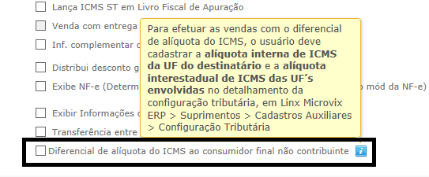
Natureza de Operação
Faturamento -> Cadastros Auxiliares -> Natureza de Operação
Parâmetro que define se a Natureza aplicará o Diferencial ou não, virá desmarcado por padrão:
Será necessário selecionar em todas as naturezas de operação interestaduais, utilizadas para vendas para clientes pessoas físicas.

Slide 10
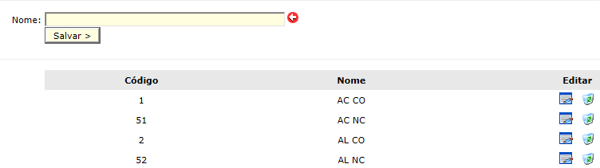
Cadastro de Classe Fiscal
CRM> Classe Fiscal>
Crie uma classe fiscal para contribuinte e uma para não contribuinte para cada estado de operação.

Slide 11
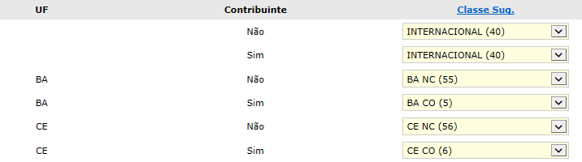
Associação de Classe Fiscal Regras
CRM> Classe Fiscal> Classe Fiscal- Regras
Associe uma classe fiscal para cada ação, lembrando que não pode ser utilizado o mesmo cadastro para contribuinte e não contribuinte, deve ser associado cadastros distintos.

Slide 12

Configuração tributária
Suprimentos> Estoque> Cadastros Auxiliares> Configuração Tributária>
Dentro de cada configuração tributária utilizada, clique em detalhar> Selecione a natureza de operação que terá a partilha de ICMS> e dentro de cada classe fiscal, atente-se aos novos parâmetros:
(Este procedimento terá que ser repetido para todas as configurações e todas as naturezas utilizadas com este fim)
Informe a alíquota estadual e interestadual
Estes campos aparecerá apenas, se a natureza de operação estiver marcada para ter diferencial, se a classe fiscal utilizada for não contribuinte e a CFOP da operação for interestadual
Para gerar o cálculo do Diferencial o campo “Alíquota Interna de ICMS da UF de destino” deverá ser maior que o campo “Alíquota Interestadual de ICMS das UF’s envolvidas” (formula automática usado no sistema: UF de destino – UF interestadual ex: 18-12= 6% de diferencial de ICMS) Se os percentuais de alíquotas não estiverem devidamente preenchido não será feito o calculo correto.

Slide 13
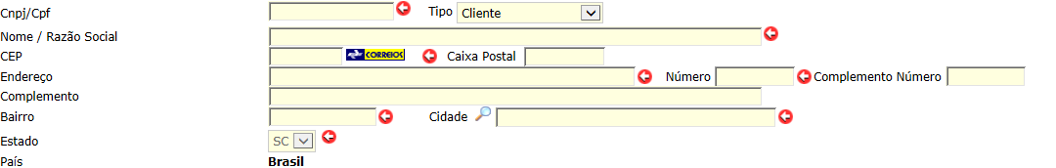
Cadastro do Governo
CRM> Cadastro
Crie um cadastro no CRM para cada estado de operação.
Os dados do Governo bem como CNPJ endereço completo pode ser verificado diretamente no site do sefaz local.

Slide 14
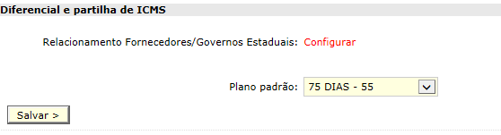
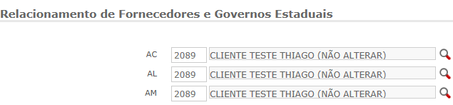
Obrigações Fiscais
Parâmetros Globais -> Obrigações Fiscais
Define os parâmetros para Geração das Guias de Pagamento de Imposto para o Estado de Origem e Destino (Plano de pagamento, e cliente utilizado nas faturas)
Selecione a fatura padrão:
Selecione o fornecedor (governo para cada estado

Slide 15
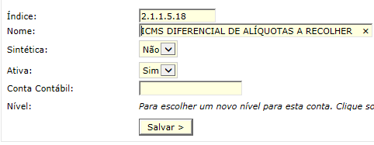
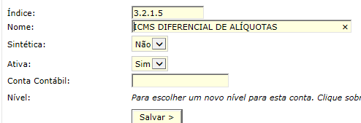
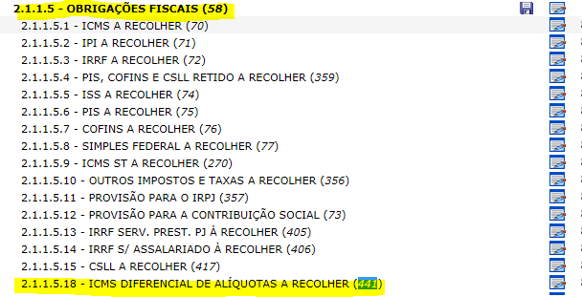
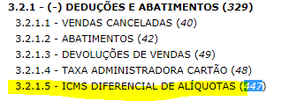
Cadastro de contas
Adm. Financeiro> Contabilidade> Cadastros Auxiliares> Planos de Contas
Crie ao menos 2 Contas Contábeis
Dentro do passivo> Obrigações fiscais> ICMS diferencial de alíquotas a recolher
Dentro do ativo> Deduções e abatimentos>ICMS Diferencial de Alíquotas

Slide 16
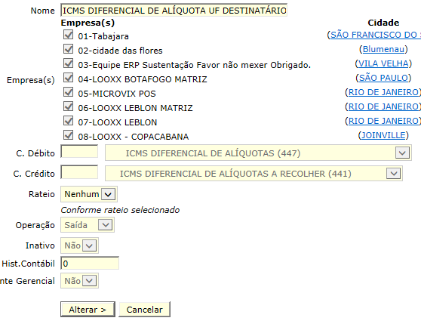
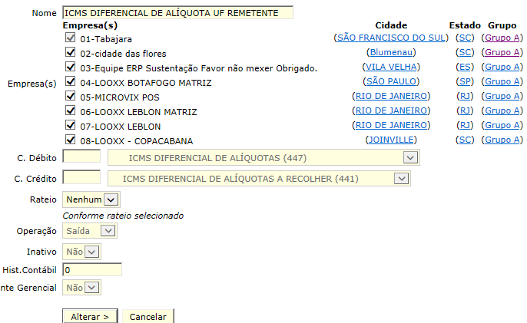
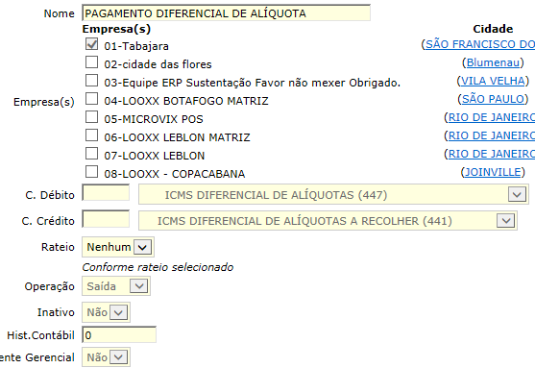
Cadastro de Históricos
Adm. Financeiro> Contabilidade> Cadastros Auxiliares> Históricos
Cadastrar 3 históricos contábeis:
ICMS Diferencial de Alíquota UF destinatário
ICMS diferencial de Alíquota UF remetente
Pagamento Diferencial de Alíquota

Slide 17
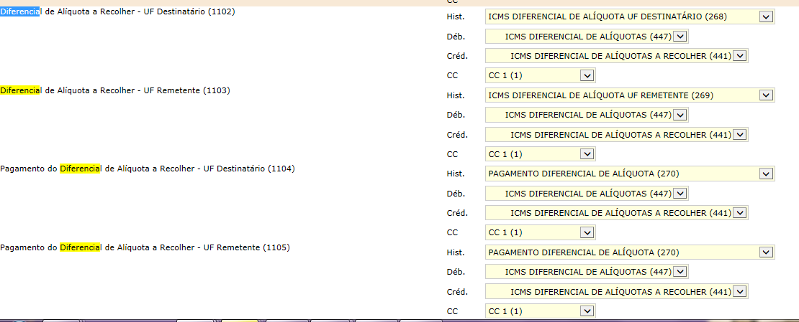
Operação Padrão
Adm. Financeiro> Contabilidade> Operação Padrão
Configure as 4 contas de operação referente a Diferencial de ICMS:

Slide 18
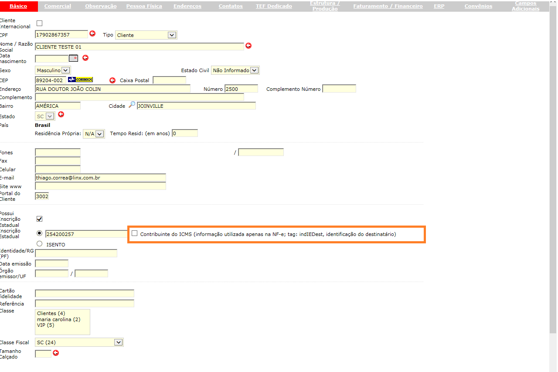
Cadastro de CRM
CRM > Cadastro (para novos clientes) CRM> Pesquisa> (para alterar clientes já cadastrados)
Para geração da Partilha o Cliente deve estar cadastrado com uma classe fiscal “Não Contribuinte do ICMS”, e manter o campo em destaque desmarcado

Slide 19
Impactos Geração do Diferencial Movimentação
O Diferencial do ICMS será gravado nas seguintes Rotinas de Emissão de Documento Fiscal do ERP, tratando-se da geração da Nota Fiscal Eletrônica:
Emissão de Nota Fiscal
Faturamento do Pedido
Venda Consignada (No momento de Faturar)
Faturamento Antecipado (na geração do Financeiro)
Faturamento B2C
Frente de Loja (Transformação de Pré-Venda em Nota, Importação de Pré-Venda do POS) – Emissão de Documentos para NF-e
Contingência (Geração de Documentos para NF-e)

Slide 20
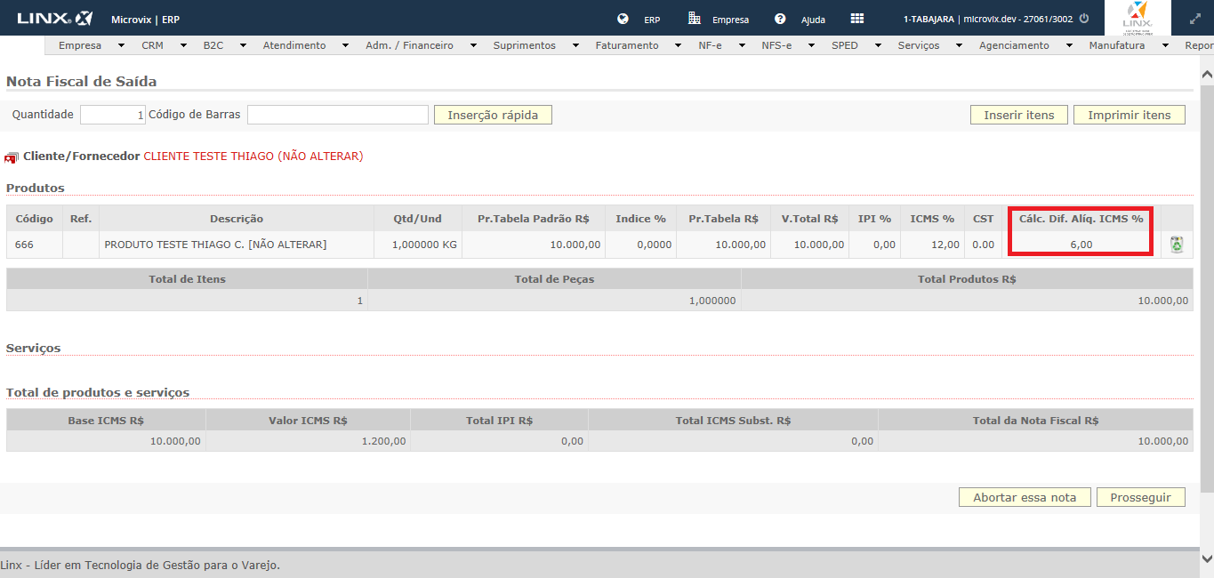
Cálculo Diferencial
Alíquota Item
Exibe o Cálculo do Diferencial de Alíquota de ICMS por item
A maioria das rotinas de geração de nota passará pela tela, tratando em si o cálculo
Cálculo do Diferencial por item entrará em vigor a partir de 01/01/2016

Slide 21
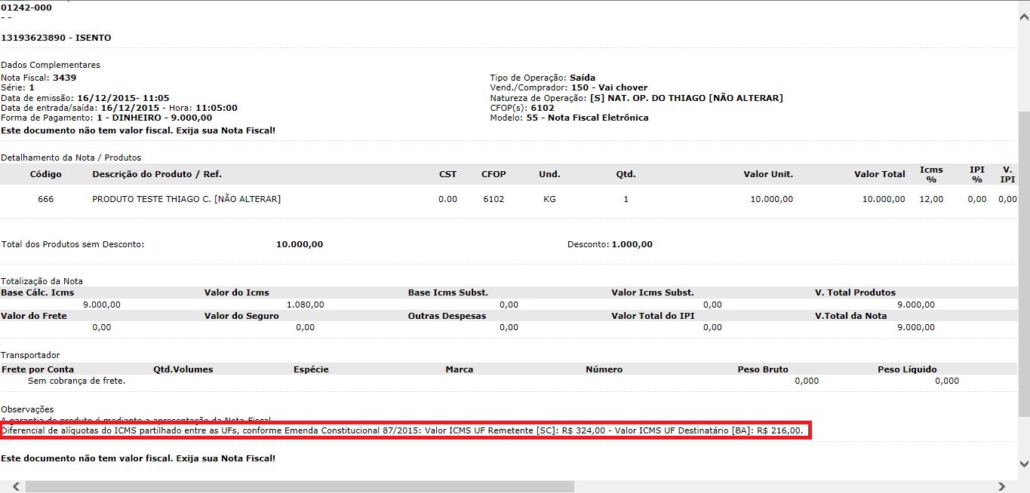
Espelho do Documento
Com Diferencial calculado, será feita a Partilha do ICMS entre o Estado de Origem e Destino
O Cálculo da Partilha ficará destacado na observação do Documento

Slide 22
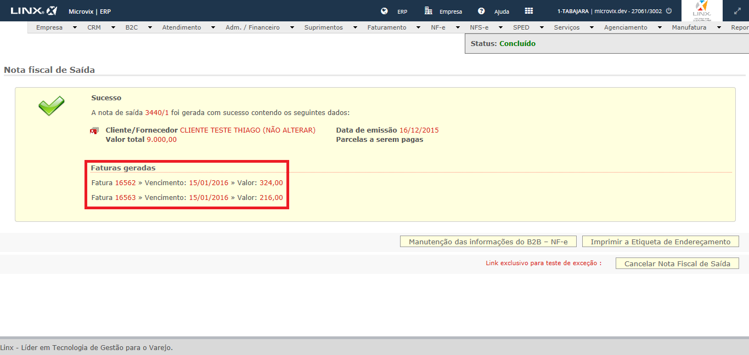
Geração Faturas (Financeiro)
Guia de Imposto
Com o cálculo da Partilha do ICMS, serão geradas duas Faturas a Pagar
Uma Fatura será paga
para o Estado de
Origem e outro para
de Destino
O Código do Cliente da Fatura e o Plano foram definidos nos parâmetros de Obrigações Fiscais

Slide 23
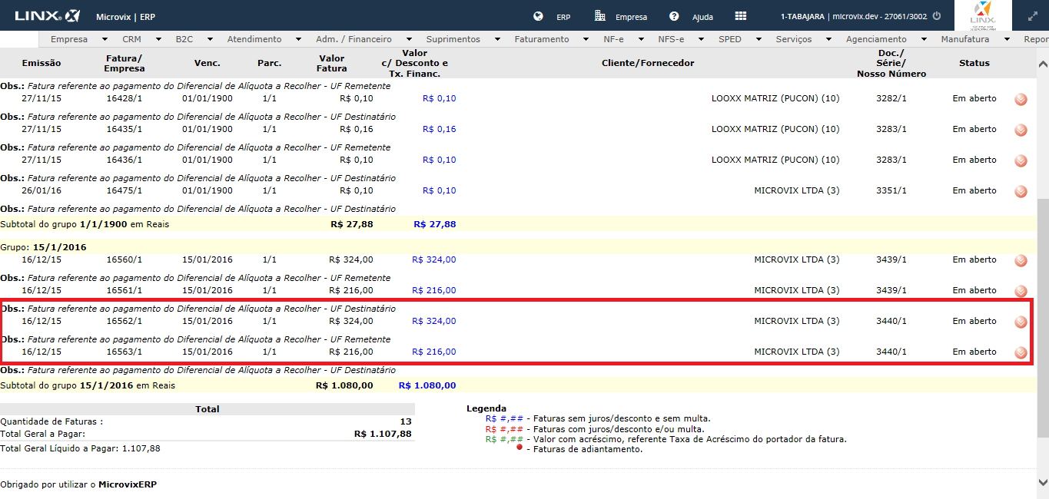
Relatório de Faturas a Pagar
Adm./Financeiro->Contas a Pagar->Relatórios->Faturas a Pagar
Será visível no Relatório de Faturas a Pagar
Processo de Baixa será feito normalmente pelo sistema conforme a intervenção do Usuário

Slide 24
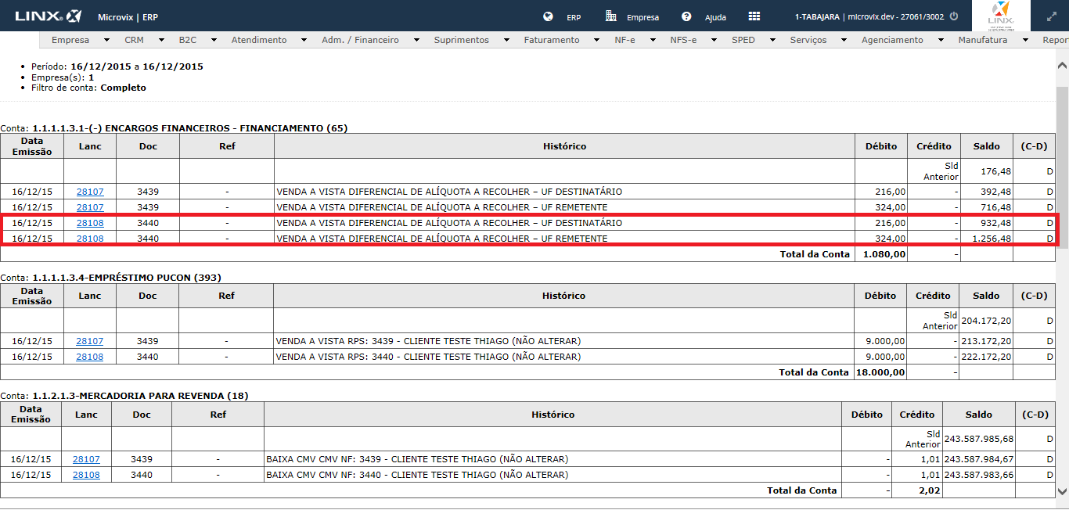
Lançamentos
Contábeis Diferencial
Estarão vinculados ao
lançamento da nota
com Diferencial
calculado
O Lançamento será gerado conforme Operação Padrão configurada pelo Usuário
Gera Lançamento de Crédito e Débito para o Estado de Origem e Destino

Slide 25
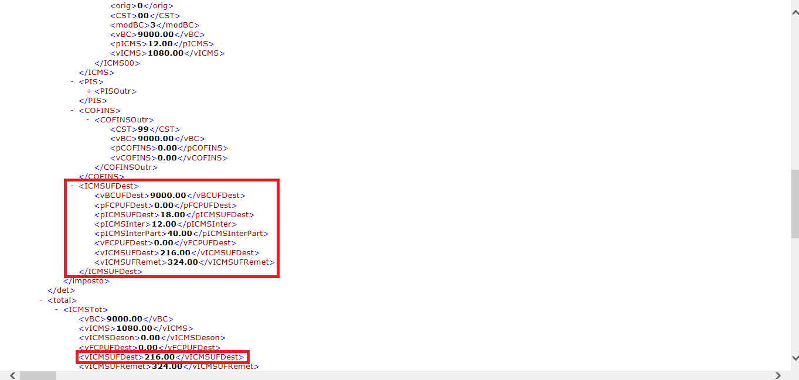
Geração da NF-e
Tags Partilha ICMS
Com a Partilha gravada
no documento, serão
geradas as TAGS para
Partilha
Informação por item, destacando o Estado de Origem e Destino
Validação dos Campos entra em vigor a partir de 01/01/2016

Slide 26
FUNDO DE COMBATE À POBREZA
Regras de Negócio

Slide 27
Fundo de Combate à Pobreza
A Emenda Constitucional 31/2000 instituiu o Fundo de Combate a pobreza, para “viabilizar a todos os brasileiros acesso a níveis dignos de subsistência, cujos recursos serão aplicados em ações suplementares de nutrição, habitação, educação, saúde, reforço de renda familiar e outros programas de relevante interesse social voltados para melhoria da qualidade de vida”.
Cada estado pode aplicar ao ICMS adicional de até 2% sobre os produtos e serviços supérfluos.
De acordo com o Site SPED Brasil, apenas os estados do Acre, Amapá, Amazonas e Roraima não possuem o adicional.
O valor do fundo na UF de destino deve ser adicionado ao cálculo do diferencial de alíquotas, e recolhido diretamente à UF de destino, sem partilha.
De acordo com a legislação, cabe ao vendedor a obrigação de saber se o estado o qual está realizando a venda, determinado produto pertence ou não ao fundo de combate a pobreza.
Emenda Constitucional 31/2000
Convênio ICMS 93/2015

Slide 28
Exemplo Cálculo Diferencial com Fundo de Combate à Pobreza
Venda de Santa Catarina para Rio Grande do Sul, em 2016
Mercadoria: Perfume importado
Valor da Operação: R$ 1.000,00 (Base de Cálculo)
Alíquota Interestadual: 12% = R$ 120,00 (valor do campo ICMS na NF)
Alíquota Interna UF do Destinatário: 18%
Fundo Estadual de Combate a Pobreza = 2%
DIFA = 18% - 12% = 6%
Valor do DIFA = R$ 1.000,00 x 6% = R$ 60,00
Partilha: 60,00 x 60% = 36,00 (UF de origem)
60,00 x 40% = 24,00 (UF de destino)
FCP: 1.000,00 x 2% = 20,00 (UF de destino)
TOTAL CARGA ICMS = R$ 120,00 + R$ 36,00 + R$ 24,00 + R$ 20,00 =
R$ 200,00
Convênio ICMS 152/2015

Slide 29
ICMS de Fundo de Combate à Pobreza
Configurações no ERP

Slide 30
Regras de Aplicação Fundo de Combate à Pobreza
O ICMS do Fundo de Combate à Pobreza será calculado no seguinte formato:
Calcula utilizando a alíquota do percentual do Produto configurado para o estado de destino (Cadastro Auxiliar)
O Cálculo é feito sobre a Base de ICMS do item
Calcula apenas em produtos que possuem Diferencial de Alíquota e Partilha do ICMS
Será calculado apenas nos Estados que aderem a esse sistema, havendo a necessidade do uso do Cadastro Auxiliar
Valor ficará somado ao Cálculo da Partilha do ICMS da UF do Destinatário
O Fundo de Combate a Pobreza será calculado e gravado em cima de todas as rotinas de Emissão de Nota Fiscal Eletrônica, onde o item consiga gravar também o Diferencial de Alíquota de ICMS

Slide 31
Impactos Configuração ICMS de Fundo de Combate à Pobreza
Para configuração do ICMS de Fundo de Combate à Pobreza serão necessárias como premissa as configurações já realizadas para atender o Diferencial de Alíquota e Partilha do ICMS.
Apenas destacando uma única rotina exclusiva:
Valor Limite de alíquota
Cadastro Auxiliar de Fundo de Combate à Pobreza

Slide 32
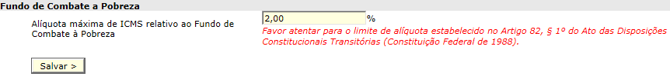
Valor Limite de Alíquota
Parâmetros Globais -> Faturamento Gerais -> Grupo “Fundo de Combate à Pobreza”
Define o valor limite a ser configurado nas Alíquotas de ICMS FCP para os Produtos “supérfluos”
Por padrão será 2,00 % para todos os portais e empresas do Microvix ERP

Slide 33
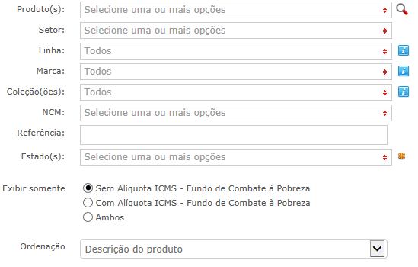
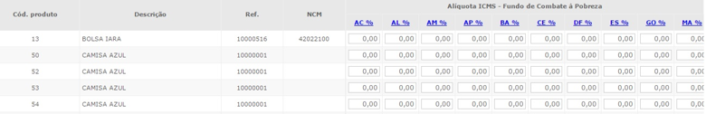
Cadastro de Fundo de Combate a Pobreza
Suprimentos->Estoque->Cadastros Auxiliares->Fundo de Combate a Pobreza
Define o percentual de Alíquota de Combate à Pobreza por Produto x Estado, Por padrão valores virão com zero

Slide 34
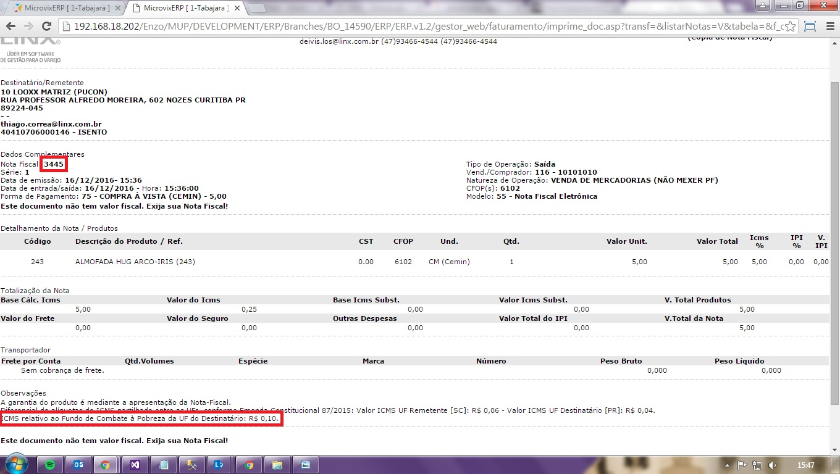
Espelho
Documento
Interno
Será destacado no documento interno, destacado na observação

Slide 35
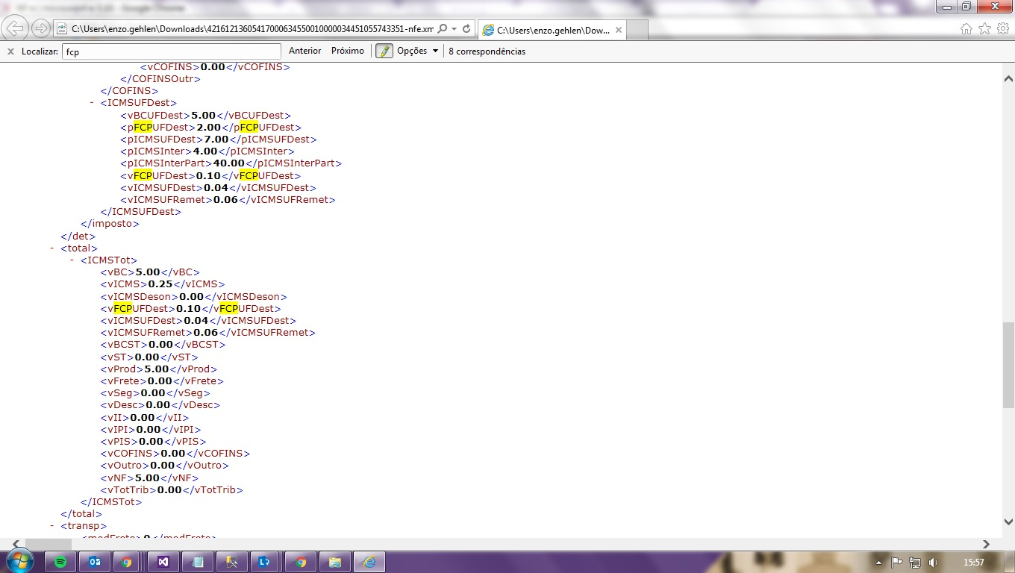
Geração do NF-e XML
Na geração da NF-e será destacado nas no Grupo das TAGS da Partilha do Destinatário
Será exibido o valor e percentual por item e o total

Slide 36
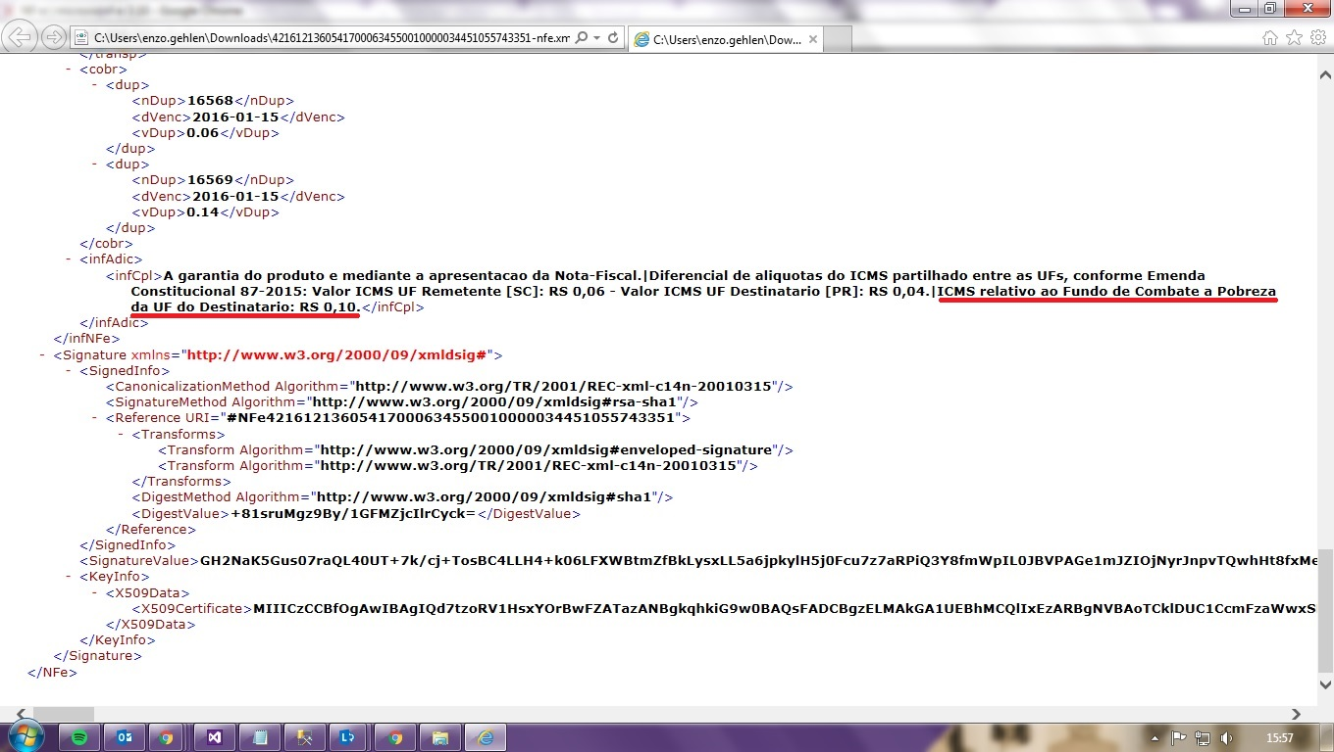
Informação Complementar DANFE
Será destacado na observação do DANFE
Será inserido
nas TAGS de
Inf. Compl. junto
com o Diferencial

Slide 37
ICMS FCP – Financeiro e Contabilidade
Para geração do Financeiro e Contábil, o valor do ICMS FCP ficará somado ao valor da Fatura (Guia de Imposto) e do Lançamento Contábil referente ao cálculo do Diferencial e Partilha do ICMS para o Estado de Destino

Slide 38
OBRIGADA

